Slide 1
体育新闻app

Slide 2

制作人：徐越 项目名称：苗喵扑体育app 指导老师：高保忠

Slide 3
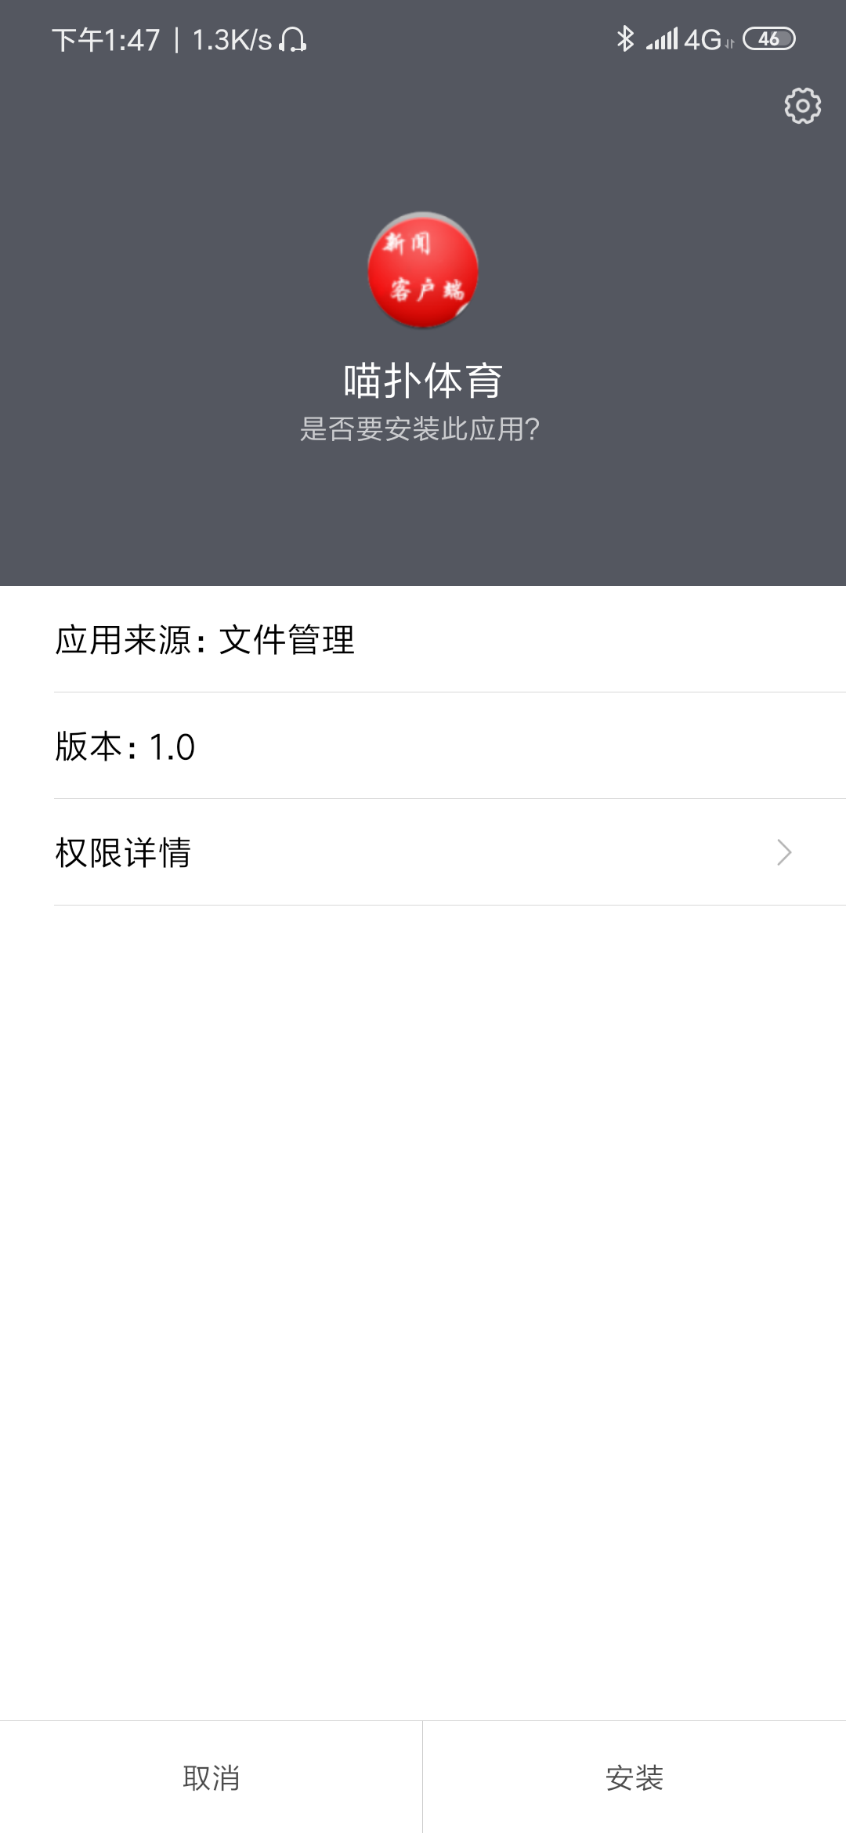
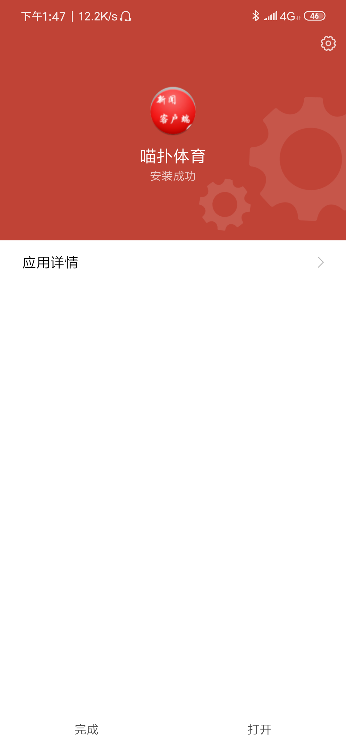
Part1
准备阶段：首先安装好app

Slide 4
好，正式阶段开始！！

Slide 5

Part2
这是2020年喵扑的欢迎界面！

Slide 6



Slide 7
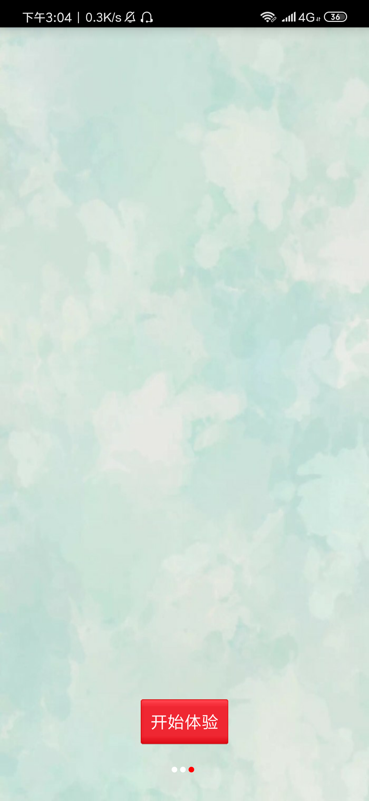
点击开始体验按钮就可以正式开启我们的这次旅行！

Slide 8
Part3
功能部分介绍

Slide 9
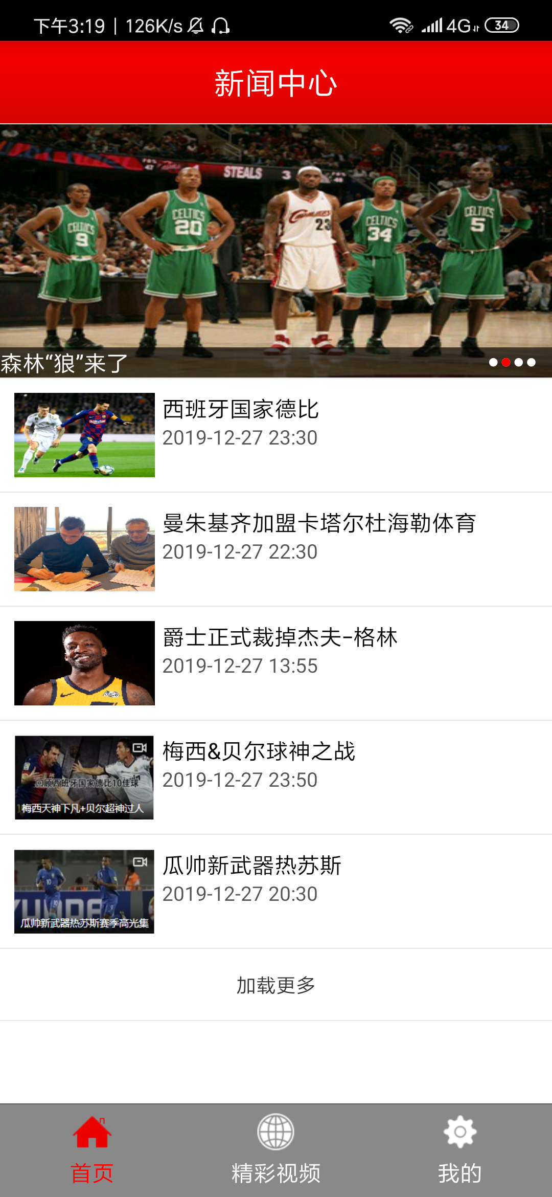
这是首页的新闻推送

Slide 10
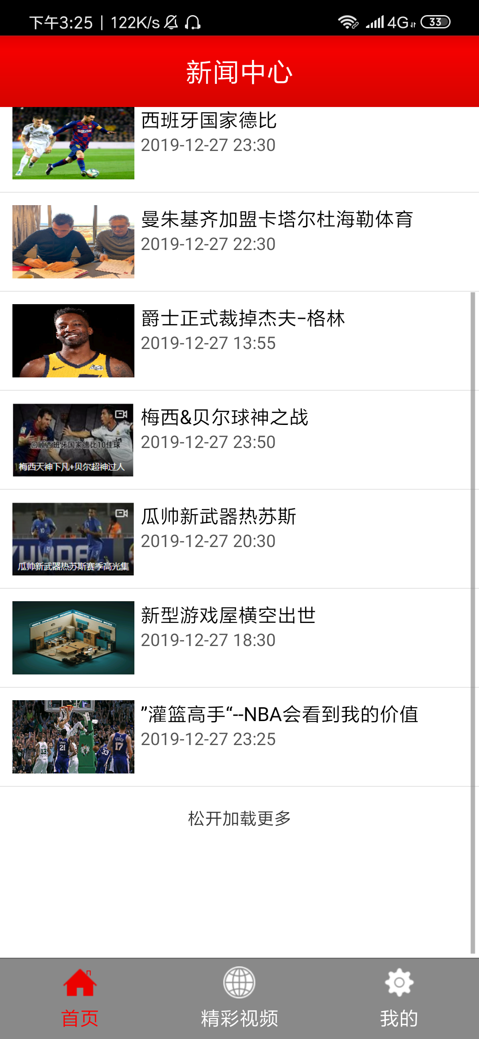
用户可以通过下拉已以加载更多的热点新闻

Slide 11
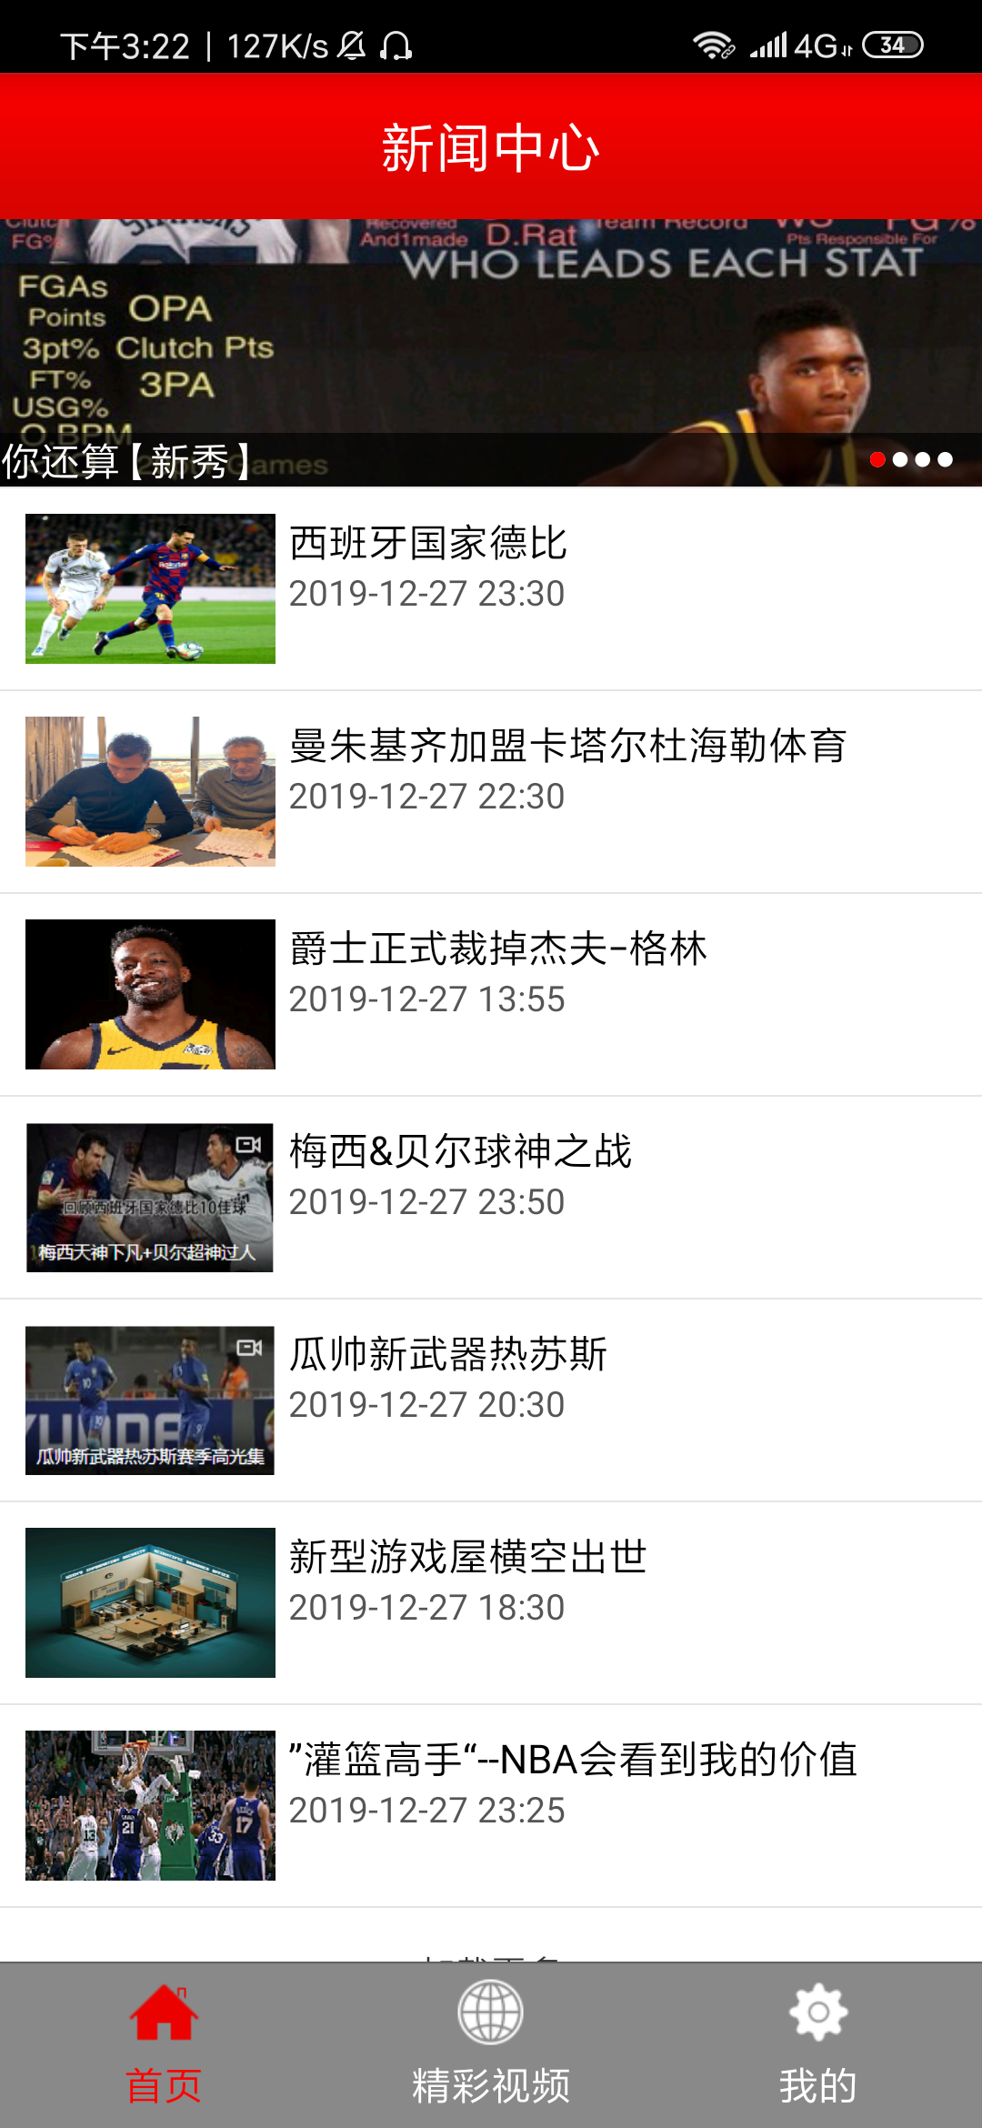

Slide 12
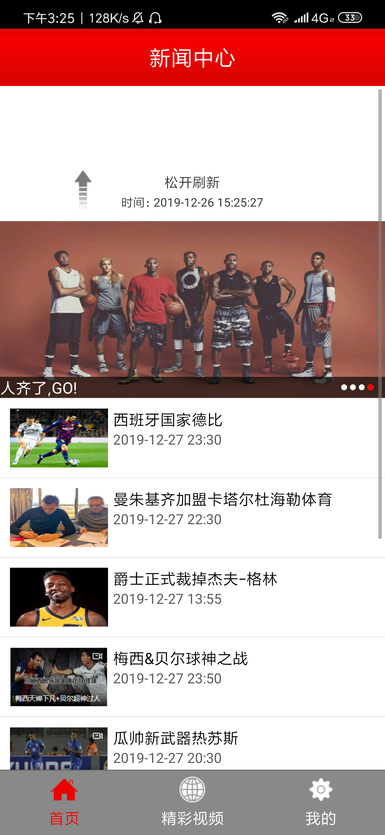
或者也可以通过下来用来刷新首页滚动条的新闻信息

Slide 13
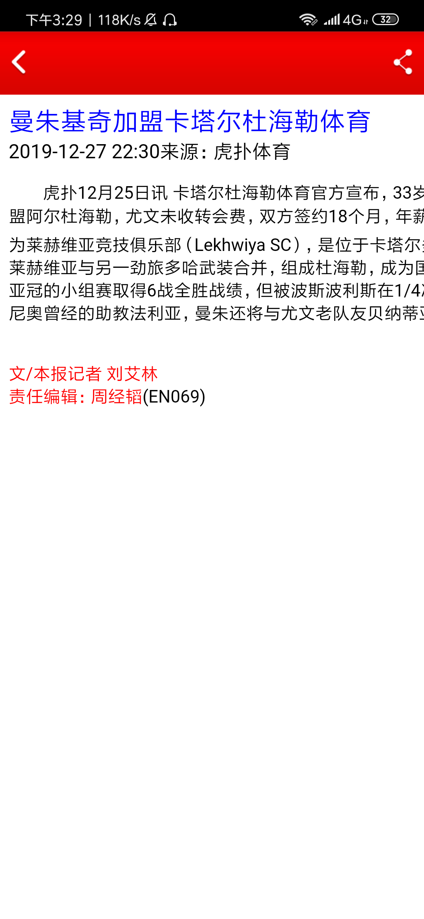
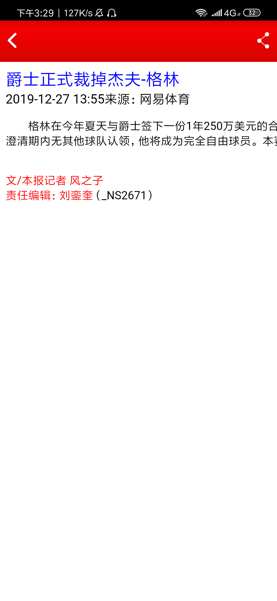
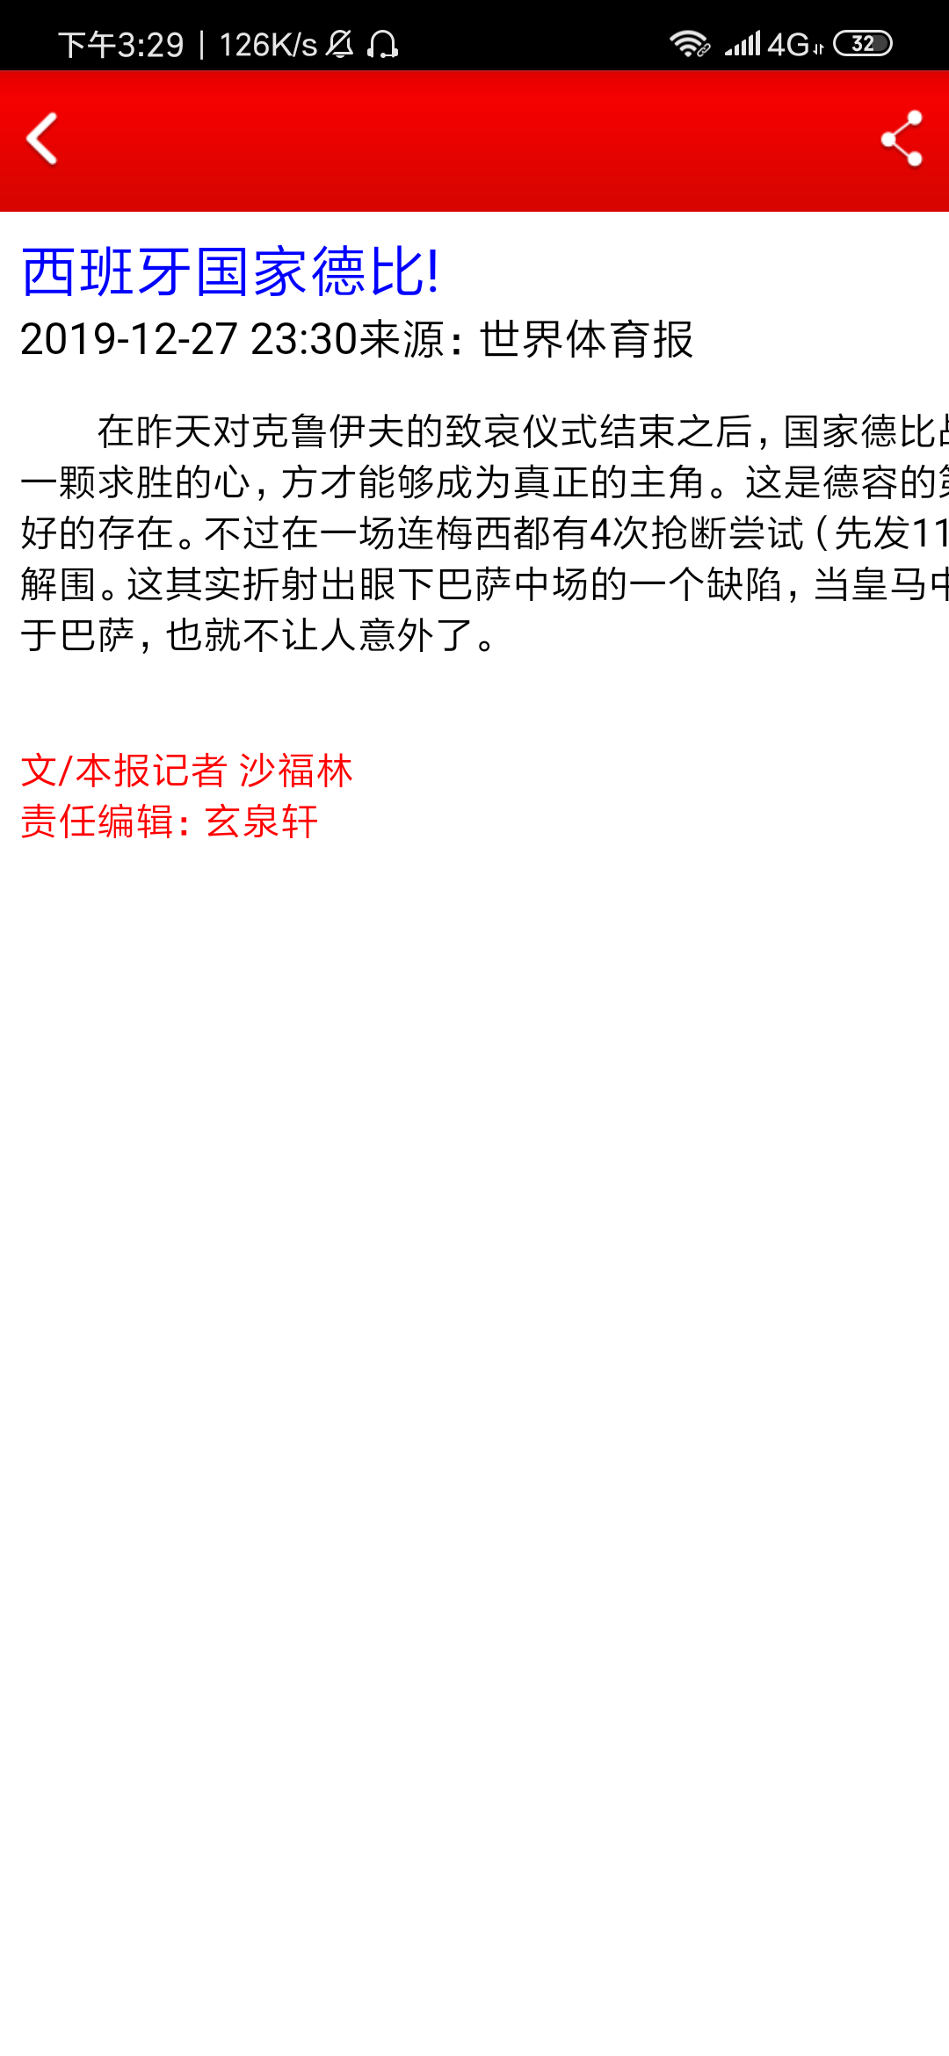
用户更加可以点击自己感兴趣的新闻信息来进一步详细浏览

Slide 14
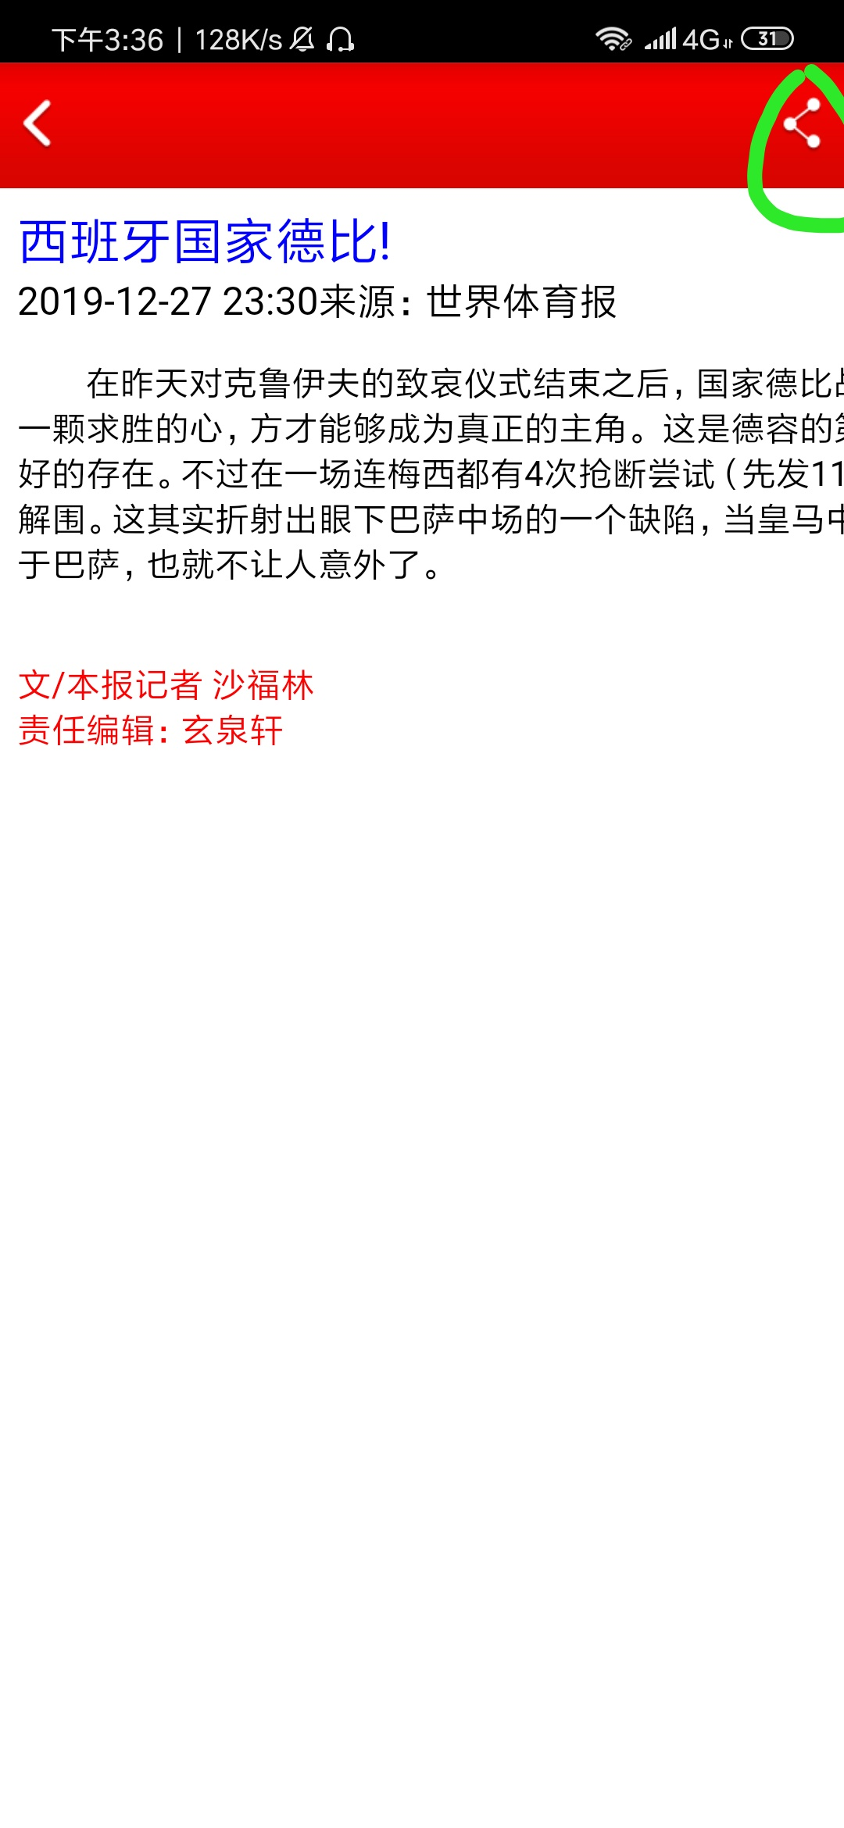
遇到喜欢的文章还可以点击分享按钮进行分享操作

Slide 15
Part4
不足&展望功能部分

Slide 16
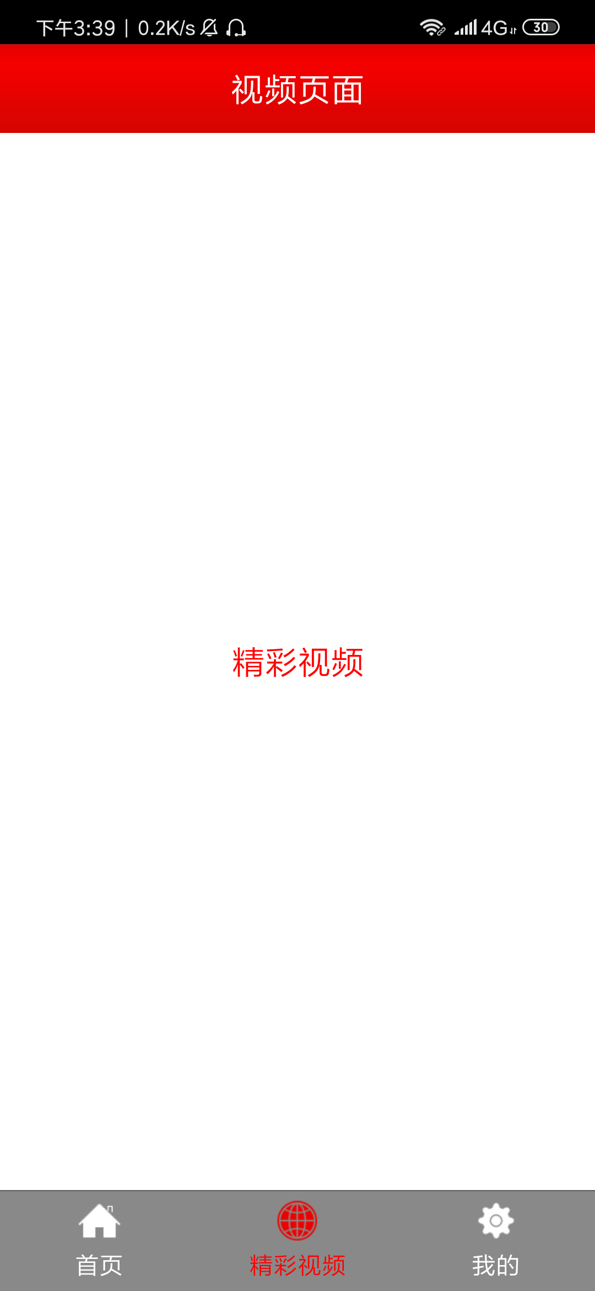
希望实现的视频功能但是由于开发进度等等原因并没能很好的实现。相信以后会逐步解决

Slide 17
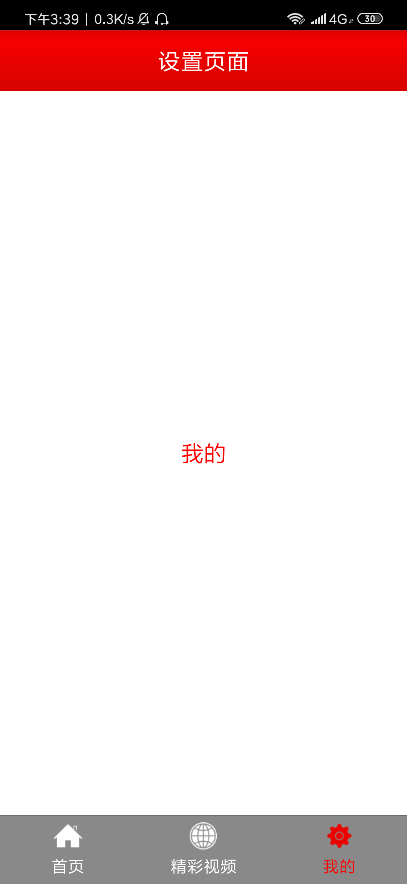
希望实现的个性设置功能但是由于开发进度等等原因并没能很好的实现。相信以后会逐步解决

Slide 18
我们还希望能够实现一个真正的专业的体育app论类似于比较成熟的虎扑体育一样不仅仅可以在线浏览最新的体育新闻资讯，同时也能够发布自己的感受和想法能够发贴是我们开发组一直想要实现的功能功能。奈何多种原因没能够及时做出来。

Slide 19
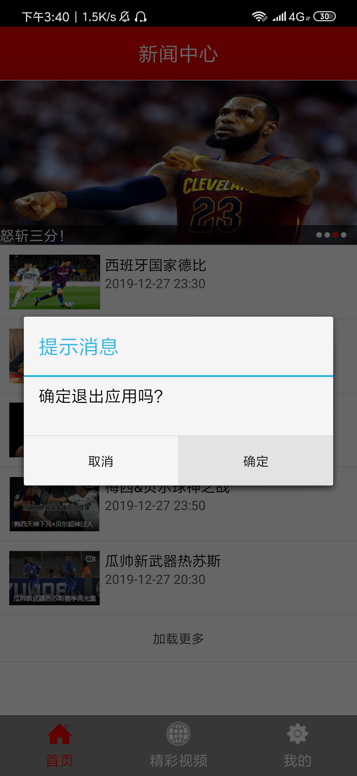
这是喵扑的退出交互界面

Slide 20
鉴于本人和开发组的开发技术有限，APP肯定还存在很多不足和不完善的功能模块。我们在这诚恳的接受各位的批评。如果是合理的建议我们开发组也会虚心接受并且感激不尽。希望各位能多多找到问题并且不吝斧正。感谢在开发过程中提供帮助的各位朋友。最后，浪费了大家宝贵的时间，在此再次感谢！

Slide 21
谢谢观赏

